Slide 1
交通大数据
Python数据分析应用

Slide 2
Python数据分析应用
❑ 学习目标
⚫了解Python的特点、优势及编程环境配置
⚫理解Python的基础语法，如数据类型、基本操作、容器等
⚫掌握Python的流程控制，函数与类的定义与调用，及异常处理方法

Slide 3
Python数据分析应用
❑ 学习目标
⚫了解Python的特点、优势及编程环境配置
⚫理解Python的基础语法，如数据类型、基本操作、容器等
⚫掌握Python的流程控制，函数与类的定义与调用，及异常处理方法

Slide 4
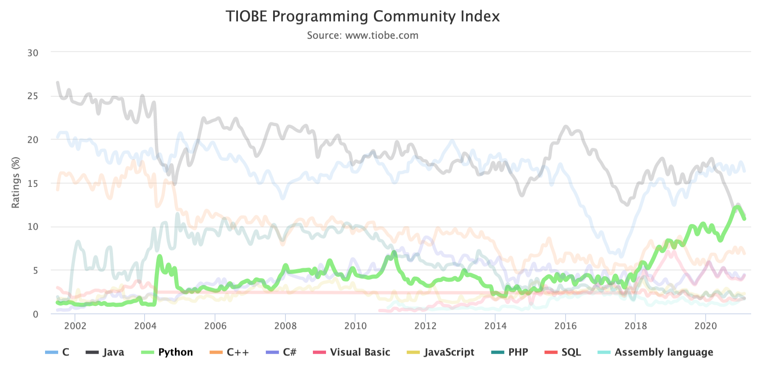
为什么使用Python？

Slide 5










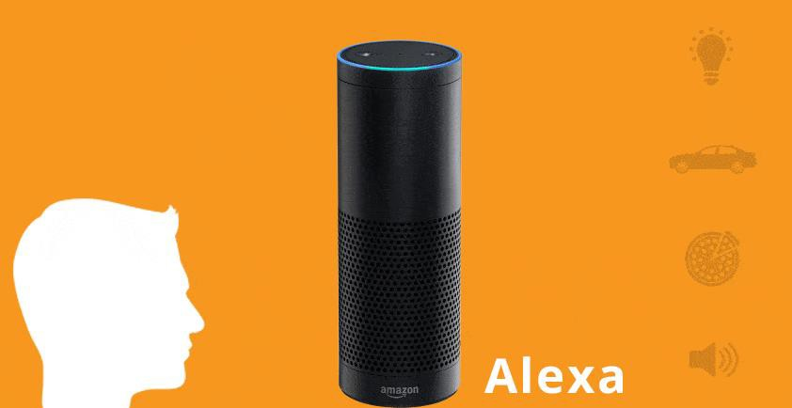




为什么使用Python？
网页开发
数据分析
人 工 智 能
给图像和帖子打标签
教育
商业应用
软件开发
语音识别、图像检测

Slide 6




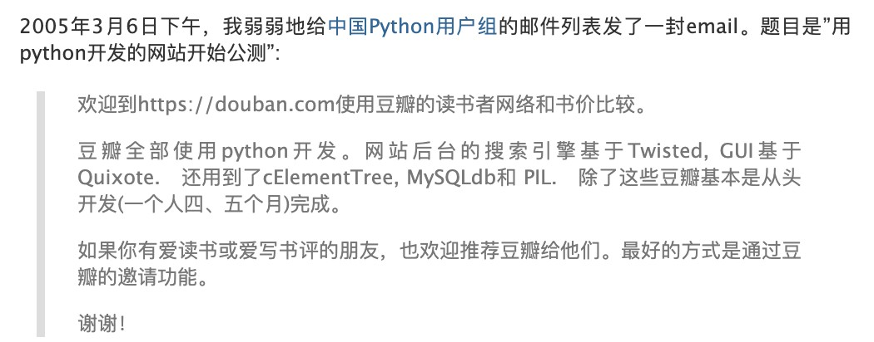




为什么使用Python？
清晰的
“用python开发的网站开始公测”

Slide 7

为什么使用Python？

Slide 8
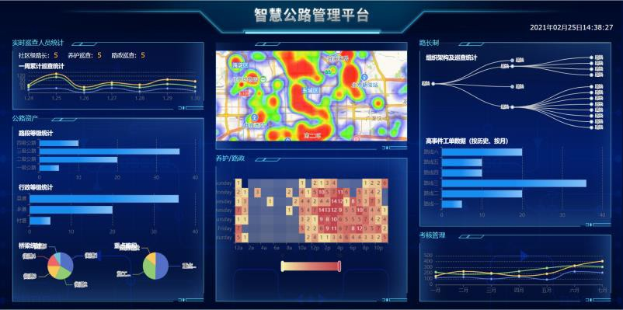
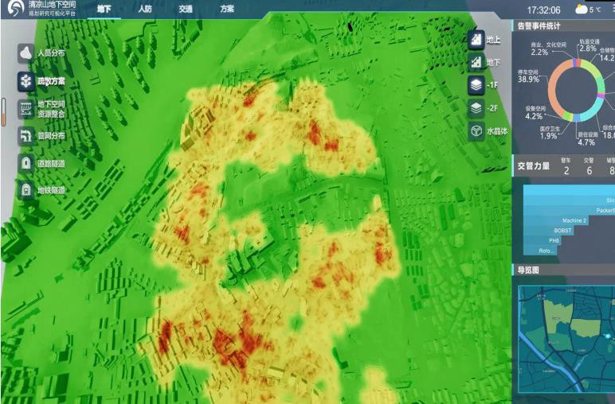
为什么使用Python？
Python与交通
⚫ 入门简单，提高交通分析效率
⚫ 兼容性强，能够和其他语言的 代码一起解决交通问题
⚫ 社区环境好，资源丰富，有大
量教程和完善的工具包，提供多 种交通数据接口

Slide 9


Python概述
Python的起源
Guido van Rossum
荷兰程序员，于1989年底 始创了Python，1991年初， Python发布了第一个公开 发行版
由英国BBC喜剧系列
“Monty Python‘s Flying Circus”命名

Slide 10
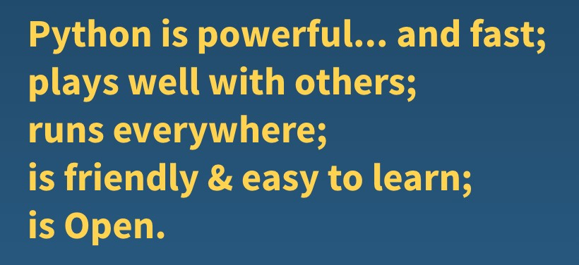
Python概述
Python的特点
⚫无需编译，执行简单
⚫独立于平台，可移植性好
⚫文本文件，便于调试与修改
⚫代码简洁，语法简单，可读性高
⚫ 拥有有庞大且成熟的第三方模块
“优雅、明确、简单、易读”
⚫开源，社群庞大，快速解决代码问题
⚫……

Slide 11
Python VS C++
❑ 解释型语言 VS 编译型语言
编译型语言 源代码
编译器
可执行文件
操 作 系 统
CPU
解释型语言 源代码
解释器
Python作为解释型语言的优势：
⚫ 无需编译，执行更简单；
⚫ 独立于平台，可移植性更好；
⚫ 可读性高，便于调试与修改；

Slide 12
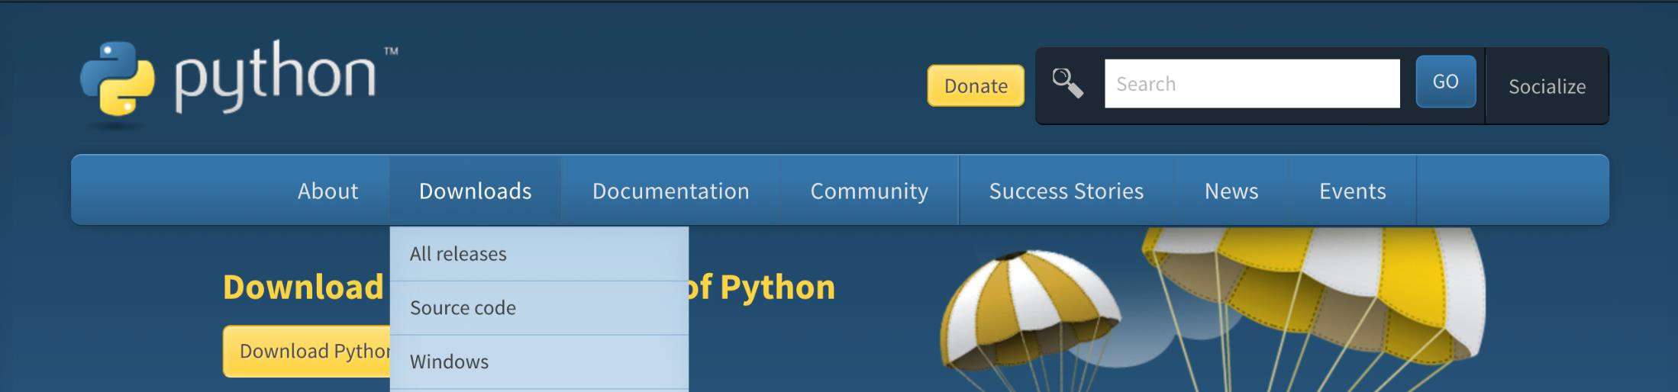
Python概述
Python的环境配置
step 1
step 2
https://www.python.org/downloads/release/python-392/
❑ 提示
如果使用Mac，已安装Homebrew，使用终端命令brew install python3安装;
如果使用windows，安装时需勾选Add Python 3.9 to PATH
详见课本2.1.1节

Slide 13

Python概述
❑ 使用Anaconda进行软件包管理与部署
https://repo.anaconda.com/archive/

Slide 14
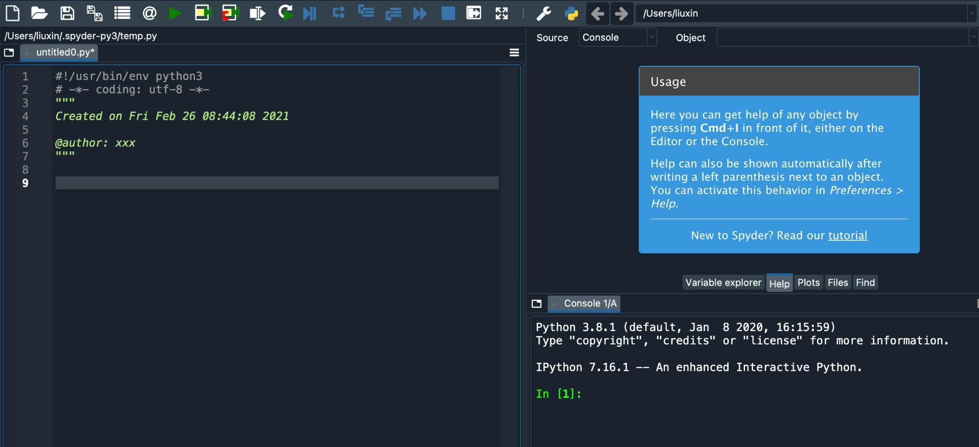
Python概述
Spyder
快速切换工作路径
代码编辑区
详细使用见参考资料：spyder教程

Slide 15
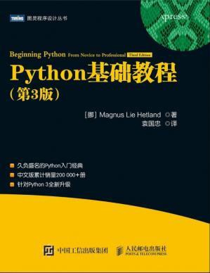
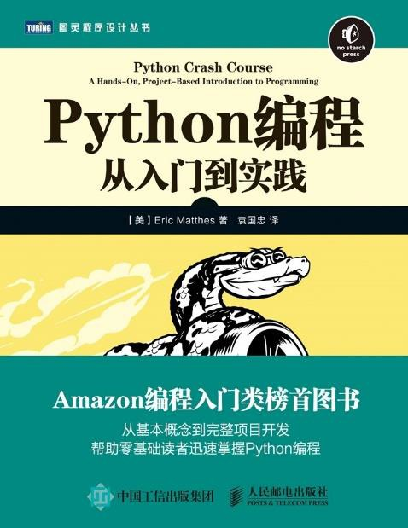
Python概述
❑ 推荐学习资料
廖雪峰的python教程
https://www.liaoxuefeng.com/wiki/1016959663602400
阅读文档 https://www.runoob.com/python3/python3-tutorial.html、
⚫ 阅读书籍：建议选择一本快速阅读，用实践夯实基础

Slide 16
Python数据分析应用
❑ 学习目标
⚫了解Python的特点、优势及编程环境配置
⚫理解Python的基础语法，如数据类型、基本操作、容器等
⚫掌握Python的流程控制，函数与类的定义与调用，及异常处理方法

Slide 17
最佳学习方法：基于数据，动手实践

Slide 18
Hello world!
Python基础语法
无需声明预处理器指令和命名空间
C++
#include <isostream> using namespace std; int main(){
cout << "Hello World!" << endl;
return 0;
}
 | Python
print("Hello, World!")
使用print()输出
不以分号结尾

Slide 19
Python基础语法
❑ 数据类型
2min 试一试
⚫ 整数值 print(1)
⚫ 浮点型 print(0.1)
字符串型 print("good")
布尔值 print(True)
空值 print(None)
⚫ 0.1+0.2==0.3的结果是True还是False？
⚫ 输入“First”+0.1 是否报错?
运行print(‘I’m a good student‘)
是否报错？

Slide 20
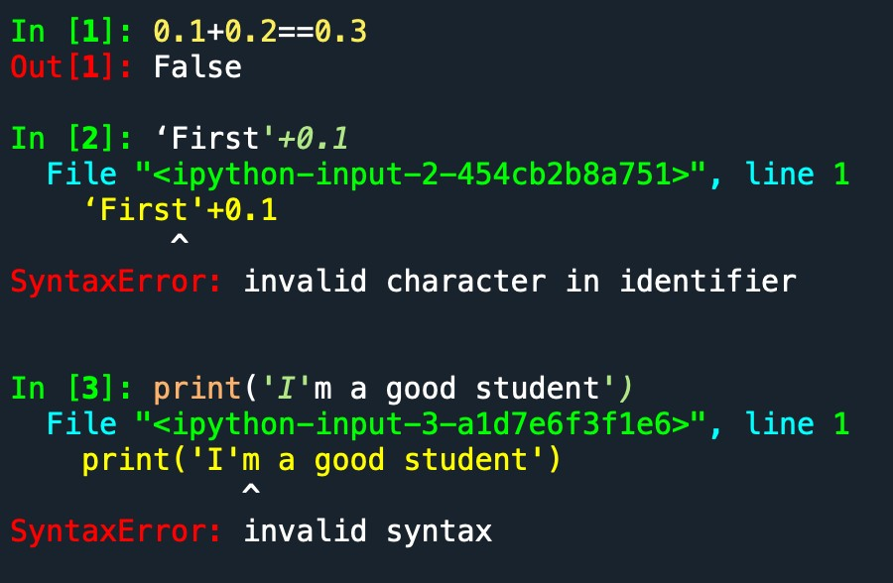
Python基础语法
❑ 数据类型
试一试
⚫ 0.1+0.2==0.3的结果是True还是False？
⚫ 输入“First”+0.1 是否报错?
运行print(‘I’m a good
student‘)是否报错？

Slide 21
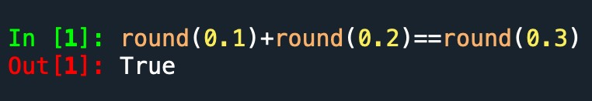
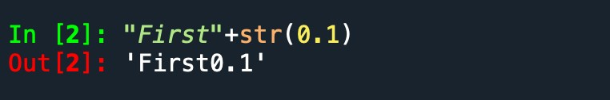
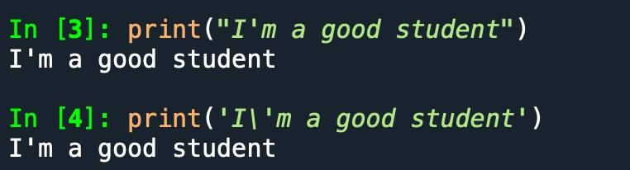
Python基础语法
❑ 数据类型
⚫使用round()进行四舍五入
试一试
⚫0.1+0.2==0.3的结果是True还是False？
⚫输入“First”+0.1 是否报错?
运行print(‘I’m a good student‘) 是否报错？
⚫使用数据类型转换函数str()
⚫单双引号交替使用或转义字符(\）

Slide 22
Python基础语法
❑ 基本运算
命名用字母、数字和下划线组成，不能数字开头
⚫ 数学运算+,-,*,/,%,//,**
⚫ 字符串运算符+,*,[i],[m:n],in,not in
⚫ 变量的定义无需说明数据类型（动态变量），常量一般大写，如PI
⚫ 字符串常见处理函数 len(),lower(),strip(),count(),join()
3min 试一试
⚫计算2的平方用2^2还是2**2？
s=”transport BIG DATA"
⚫返回s的长度；
⚫将字符串转换为大写字母；
⚫统计字符串中a出现的次数；
提示：阅读课本2.2.2节

Slide 23
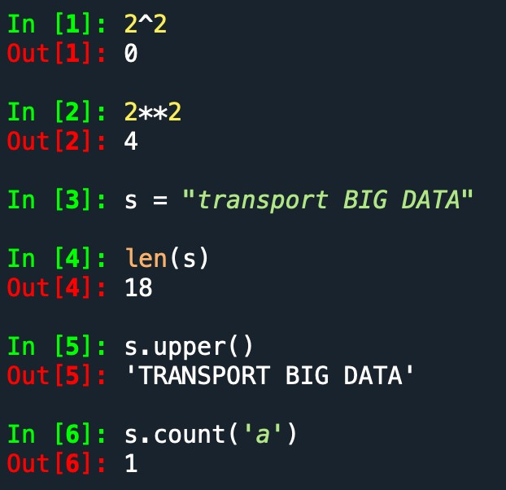
Python基础语法
❑ 基本运算
试一试
⚫ 计算2的平方用2^2还是2**2？
s=”transport BIG DATA"
⚫ 返回s的长度；
⚫ 将字符串转换为大写字母；
⚫ 统计字符串中a出现的次数

Slide 24
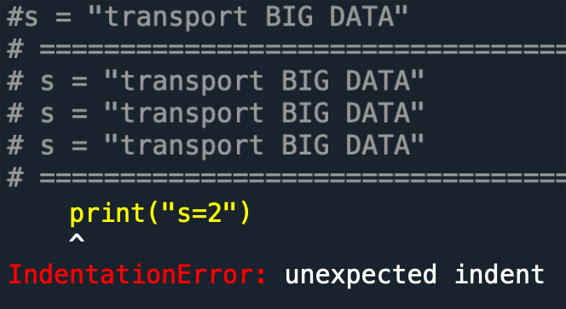
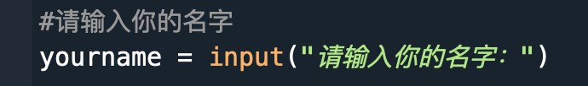
Python基础语法
❑ 缩进与注释
Spyder中Ctrl+4/5:块注释/撤销块注释
1min 试一试
在代码编辑区，对当前代码：
⚫ 使用#进行单行注释
⚫ 调整缩进，查看是否报错
注释冗余，实际程序编写时，注释非常重要，但务必言之有物

Slide 25
Python中的容器
列表(list)
提示：阅读课本2.3.1节
使用 “[ ]” 定义
3min 试一试
s = ['a1','a2','a3','a4']
⚫ 切片操作,取出a2和a3
⚫ 将a4添加到末尾
⚫ 将a5插入到指定位置
⚫ 删除末尾元素
有序存储
元素可删改

Slide 26
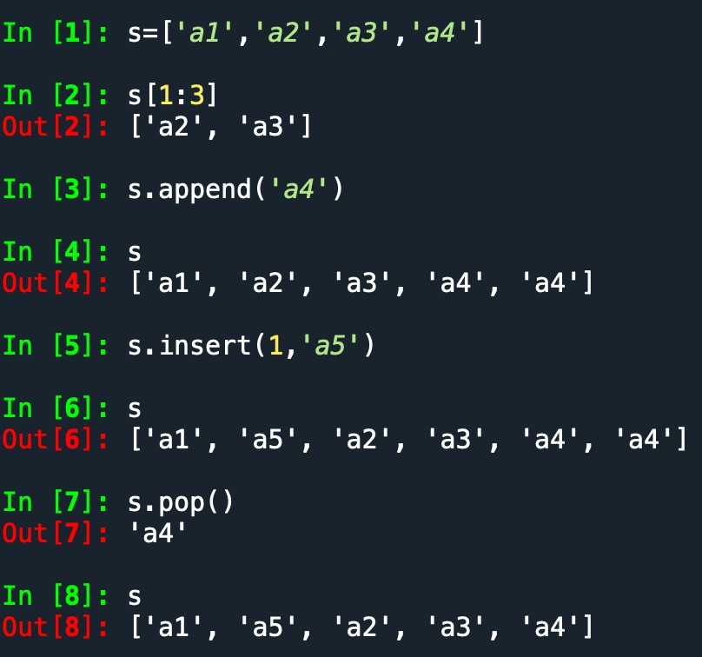
Python中的容器
列表(list)
使用 “[ ]” 定义
试一试
s = ['a1','a2','a3','a4']
⚫ 切片操作，s[1:3]
⚫ 将a4添加到末尾， s.append('a4')
⚫ 将a5插入到指定位置，s.insert(1,’a5’)
⚫ 删除末尾元素：s.pop()
有序存储
元素可删改

Slide 27
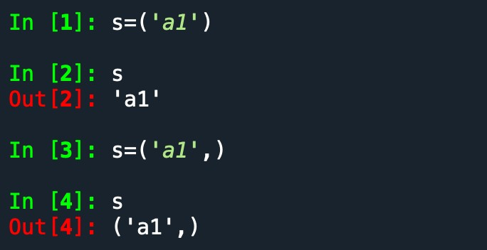
Python中的容器
元组(tuple)
提示：阅读课本2.3.2节
使用 “( )” 定义
1min 试一试
元素不可删改
s = ('a1','a2','a3','a4’)
⚫如何定义只有一个元素的元组？
有序存储
注意加逗号

Slide 28
Python中的容器
字典(dict)
提示：阅读课本2.3.3节
使用 “{ }” 定义
3min 试一试
s = {'a1’:118.733,'a2’:118.788}
⚫ 查询a2的值
⚫ 增加a3=118.781
⚫ 取出字典所有键
⚫ 取出字典所有值
⚫ 取出字典所有项（键-值对）
使用键-值进行无序存储
元素可删改

Slide 29
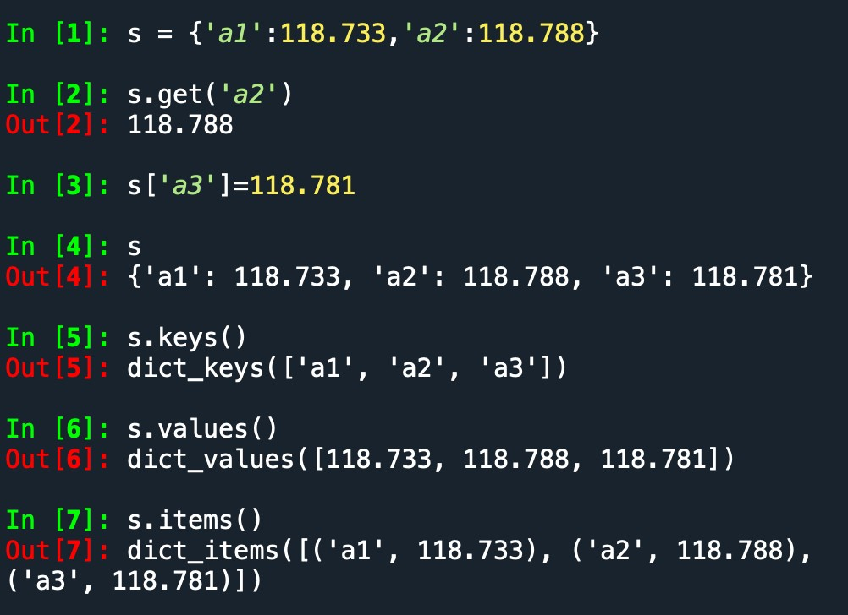
Python中的容器
字典(dict)
试一试
s = {'a1’:118.733,'a2’:118.788}
⚫查询，s.get(‘a2’)
⚫增加a3，s[‘a3’]=118.781
⚫取出字典的键，s.keys()
⚫取出字典的值，s.values()
⚫取出字典的项，s.items()

Slide 30
Python中的容器
❑ 集合(set)
提示：阅读课本2.3.4节
使用列表定义
3min 试一试
s = set([1,2,2,3]) #输出为{1,2,3}
⚫ 增加元素4
⚫ 删除元素3
⚫ 定义集合p由3,4,5组成
⚫ 对s和p取交集、并集和差集
不重复，不存储键
元素可删改

Slide 31
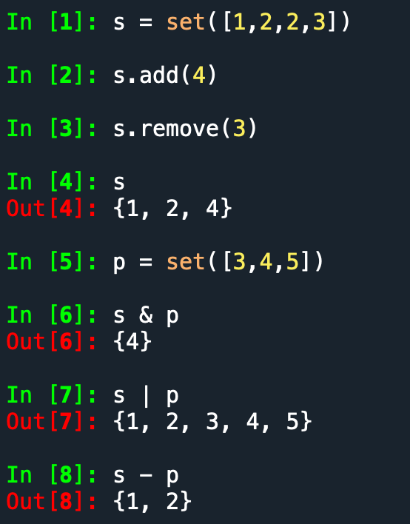
Python中的容器
❑ 集合(set)
试一试
s = set([1,2,2,3])
⚫ 增加元素，s.add(4)
⚫ 删除元素，s.remove(3)
⚫ 定义集合p由3,4,5组成
⚫ 使用&,｜,-,对s和p取交集、并集和差集

Slide 32
Python中的容器
❑ 小结
⚫ 容器：可包含其他对象的对象，包含序列、映射和集合等
⚫ 序列：列表和元组，其中列表可修改，一般能满足对序列的需求；
⚫ 字典：字典是唯一内置映射类型，值存储在键下，不按照顺序排列；
⚫ 集合：集合可变，因此不能作为键，由内置类set实现，元素不可重复。

Slide 33
Python数据分析应用
❑ 学习目标
⚫了解Python的特点、优势及编程环境配置
⚫理解Python的基础语法，如数据类型、基本操作、容器等
⚫掌握Python的流程控制，函数与类的定义与调用，及异常处理方法

Slide 34
流程控制语句
❑ 条件判断语句
注意冒号
单条件
if 条件：
执行语句1
else：
执行语句
 | 多条件
if 条件： if 条件1： 执行语句1 执行语句1 if 条件： elif 条件2： 执行语句2 执行语句2 else： else： 执行语句 执行语句

Slide 35
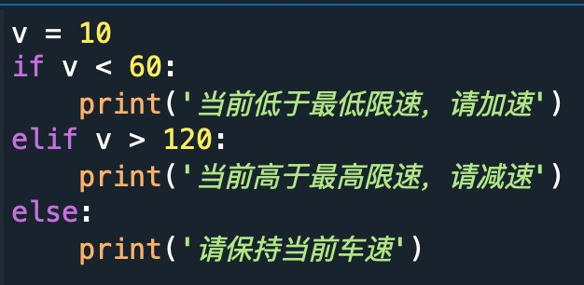
流程控制语句
❑ 条件判断语句
3min 试一试
if 条件1： 执行语句1
elif 条件2：
执行语句2 else：
执行语句
⚫使用上述语句，根据速度，打印不同的提示内容
速度 | 低于60 | [60-120] | 高于120
提示 | 当前低于最低限速，请加速 | 请保持当前速度 | 当前高于最高限速，请减速

Slide 36
流程控制语句
❑ 循环语句
循环判断语句
注意冒号
⚫while 循环
while True：
执行语句
break: 提前停止循环，直接运行下一块代码
continue: 跳过当前循环，进入下一次循环
⚫for 循环
for i in range(1,10) ：
print(i)
左闭右开
注意缩进

Slide 37
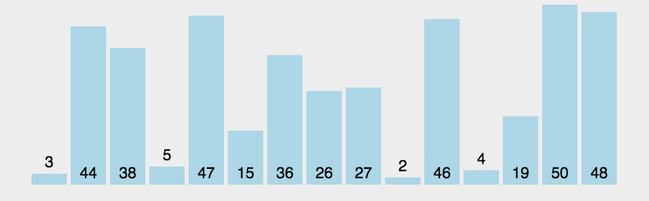
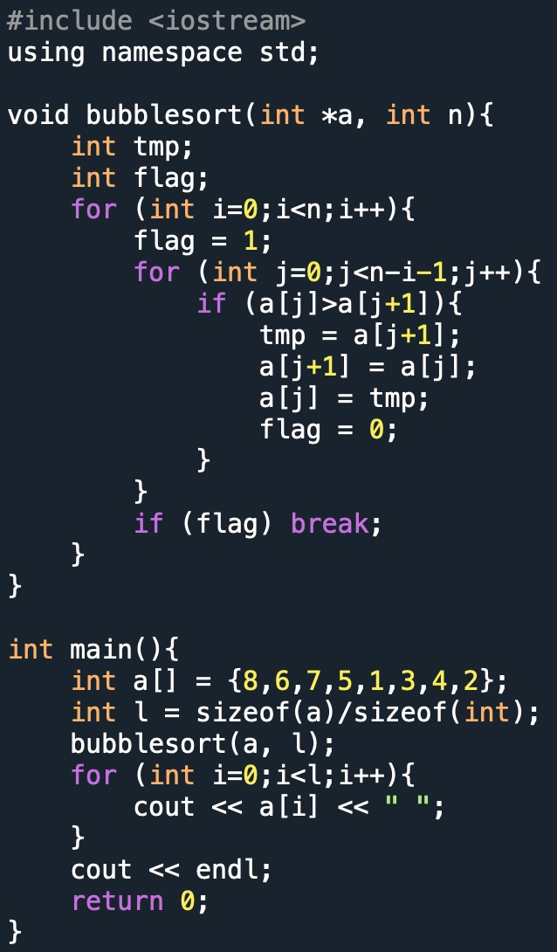
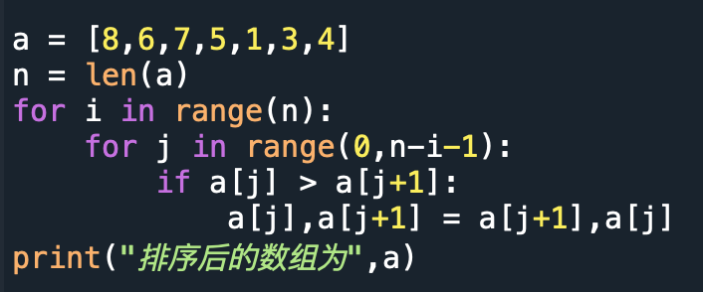
流程控制语句
❑ 循环语句
冒泡排序-C++
 | 15min 试一试
使用Python循环语句对8，6，7，5，1，3，4，2进行冒泡排序 输出：
冒泡排序-Python

Slide 38
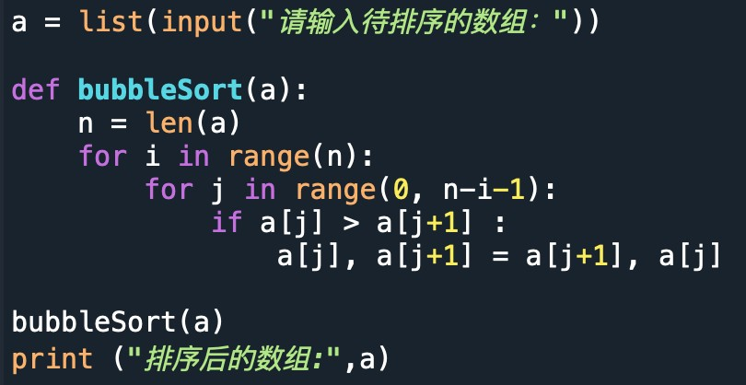
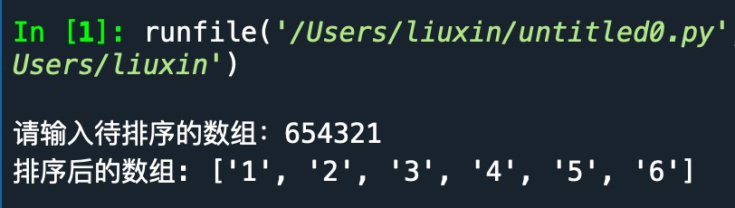
流程控制语句
❑ 让程序更加抽象
⚫ 使用Python循环语句对8，6，7，5，1，3，4，2进行冒泡排序
3min 试一试
• 如何简单修改，使用上述循
语句对任意数组进行冒泡排序？
环

Slide 39
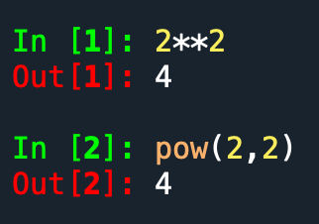
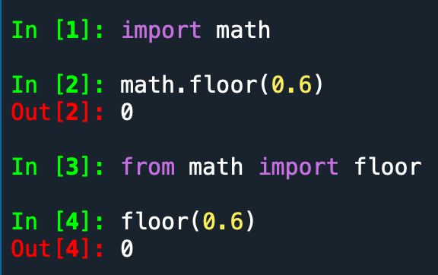
函数的定义与调用
❑ 内置函数
⚫ 标准函数，如幂运算用pow()
调用python中标准函数，提供实参2，2
⚫ 模块中的函数，如向下取整函数floor()
使用命令import导入模块
使用模块中的函数
无同名函数，可以使用import变种 此时无需制定模块前缀

Slide 40
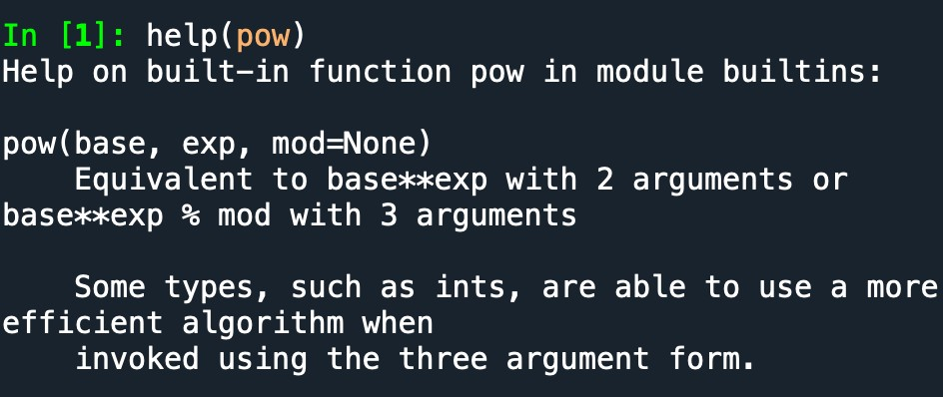
函数的定义与调用
❑ 内置函数
⚫ 使用help()获取有关函数的信息

Slide 41
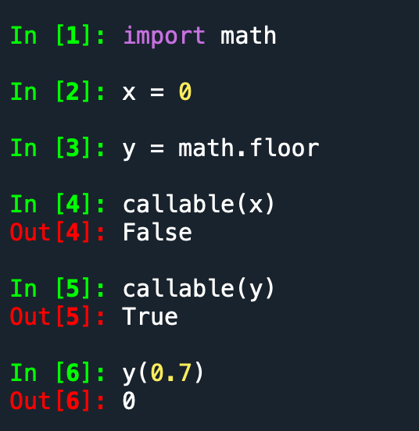
函数的定义与调用
❑ 判断某个对象是否可以调用
使用内置函数callable()
y此时可以看作内置函数，能够被调用
调用y

Slide 42
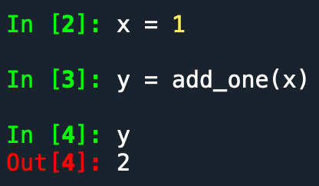
函数的定义与调用
❑ 自定义函数
注意冒号
def add_one(x): return x + 1
函数名称(形参) 函数的返回值 赋值给变量 y
函数名称(实参)

Slide 43
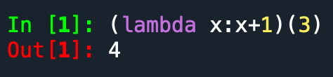
函数的定义与调用
❑ 自定义函数
⚫ 匿名函数
函数参数
def add_one(x):
return x + 1
lambda x: x + 1
函数定义关键字
函数返回值
• 没有函数名
• 只能在同一位置调用

Slide 44
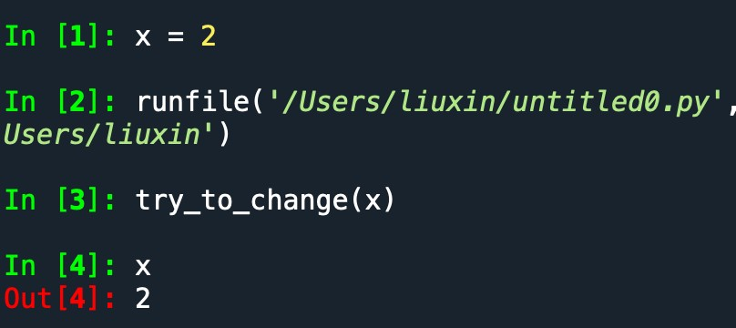
函数的定义与调用
❑ 函数的参数能否修改
⚫ 参数不可变，如数、元组、字符串
def try_to_change(x): x = 1
函数内部给参数赋值
函数外部给参数赋值
函数内部赋值对外部没有影响

Slide 45
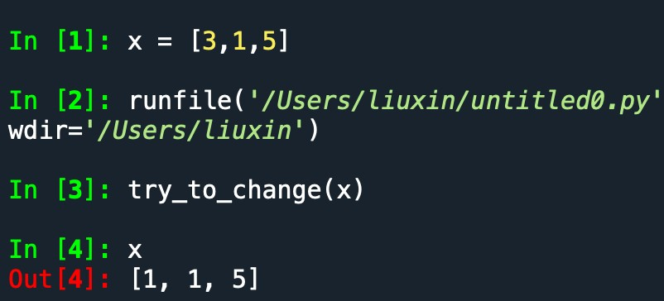
函数的定义与调用
❑ 函数的参数能否修改
⚫ 参数可变，如列表
def try_to_change(x): x [0]= 1
函数内部给参数赋值
外部赋值
函数内部赋值对外部有影响

Slide 46
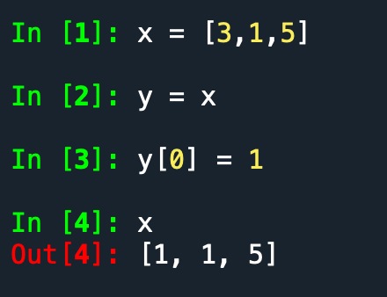
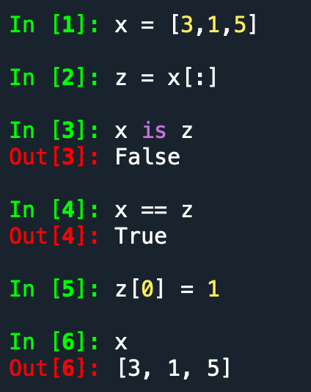
函数的定义与调用
❑ 函数的参数能否修改
⚫ 变量关联的列表已被修改
def try_to_change(x): ^{不使用函数调用}
x [0]= 1
⚫ 避免两个变量指向同一列表，需创建列表的副本
创建整个列表的切片
修改副本对原始列表无影响

Slide 47
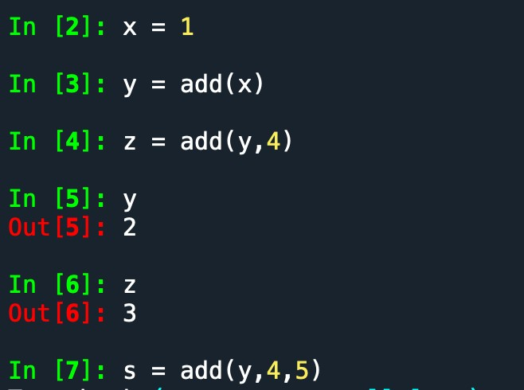
函数的定义与调用
❑ 函数的参数
⚫ 多个参数
def add(x, y=1): return x + 1
y = add(x=x, y=1) y = add(x=y, y=4)

Slide 48
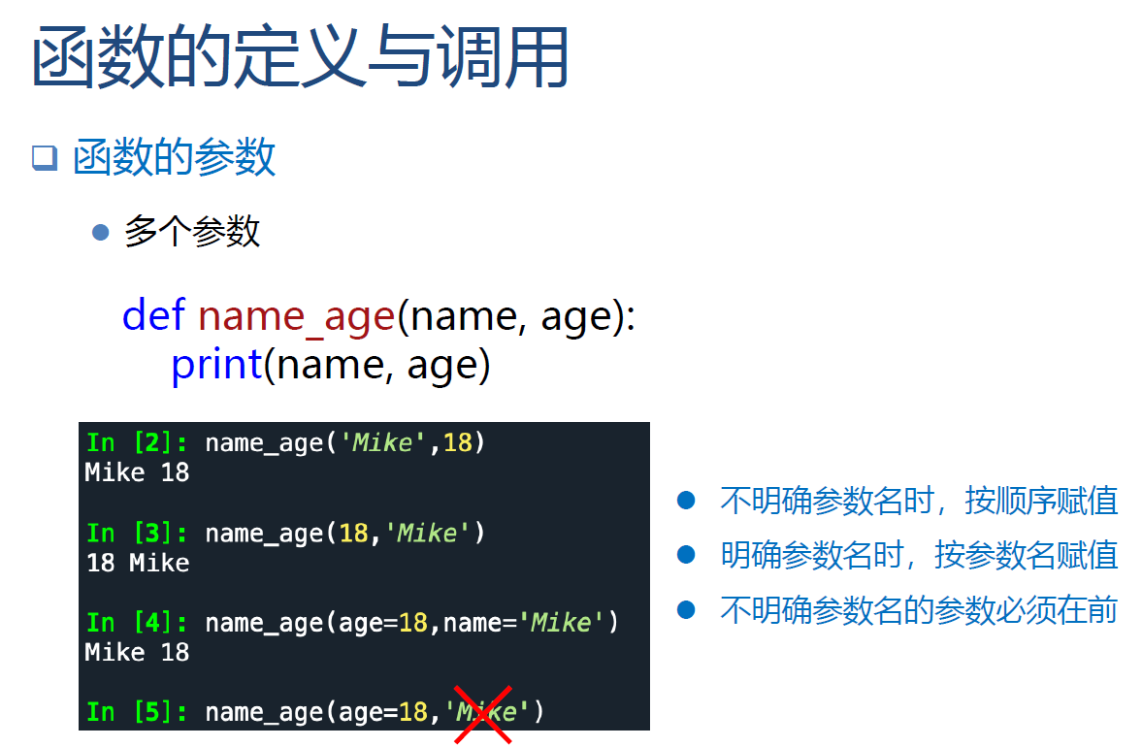

Slide 49
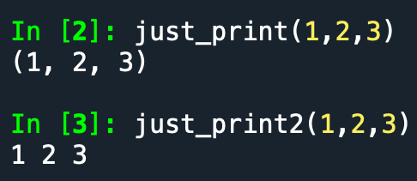
函数的定义与调用
❑ 函数的参数
⚫ 不定参数
1. 将args中的变量打包为一个元组来输出
def just_print(*args): print(args)
2. *可以将元组中的变量再次拆解出来 def just_print2(*args):
print(*args)

Slide 50
函数的定义与调用
❑ 动手实践
15min 试一试
使用Python实现二分查找算法，并输出列表中所查找的元素的位置。
 | 提示
⚫ 二分查找：明确数字所处位置的上下界，每次查找都将区间分为两半 ⚫ 首先需要使用sort()对列表元素进行排序 ⚫ 如果上下界位置一致，说明都指向数字所处位置，就将数字返回；否 则，找出区间的中间元素（上界和下界的平均值），再确定数字在左 半部分还是右半部分，然后继续在数据所处部分进行查找

Slide 51
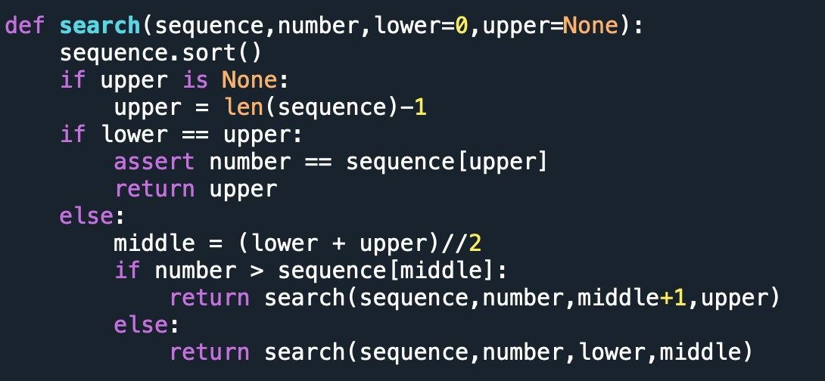
函数的定义与调用
❑ 动手实践
 | 试一试
使用Python实现二分查找算法，并输出列表中所查找的元素的位置
进行列表元素的排序 上下限设为列表的首、末位置
断言
判断数字与上下界元素的关系

Slide 52
类的定义与调用
❑ 类的定义
类名称
类定义 关键字
class Train():
def init (self, color): self.color = color
初始化函数
def run(self):
print('Wuwuwu~ I am running!')
成员函数
成员变量
使用self.xxx调用
def run_twice(self): self.run() self.run()
成员函数的 必要参数， 指向类自己
使用self.xxx()调用成员函数

Slide 53
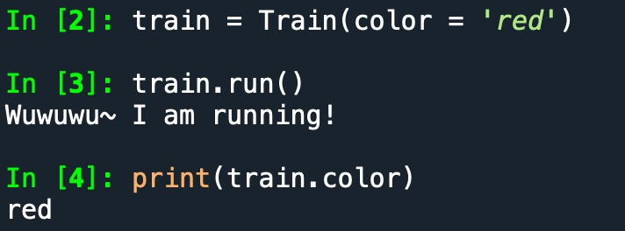
类的定义与调用
❑ 类的调用方法
class Train():
def init (self, color):
......
参数将直接传入初始化函数
创建类的一个对象 调用类的成员函数
调用类的成员变量

Slide 54
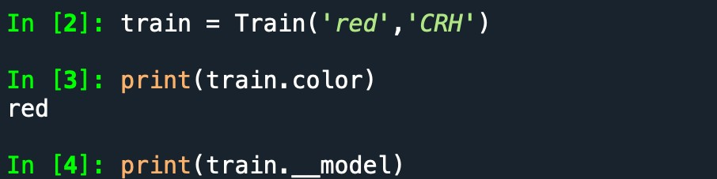
类的定义与调用
❑ 类的成员变量
class Train():
def init (self, color, model): self.color = color
self. model = model
公开变量 私有变量
双下划线
无法访问！

Slide 55
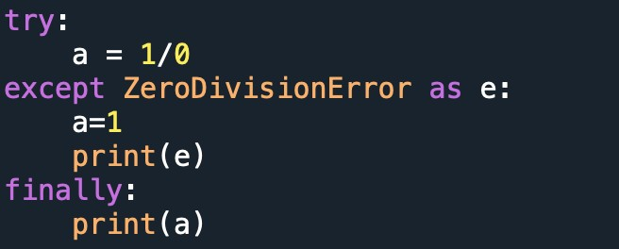
异常处理
try...except...finally语句
此处e为ZeroDivisionError的别名
发生异常
执行except
语句
执行 finally 语句
程序正常运行
try语句执行代码
未发生异常

